Slide 1
Période 5
Semaine 3
Lundi

Slide 2
Les solides : Mission 1

Slide 3
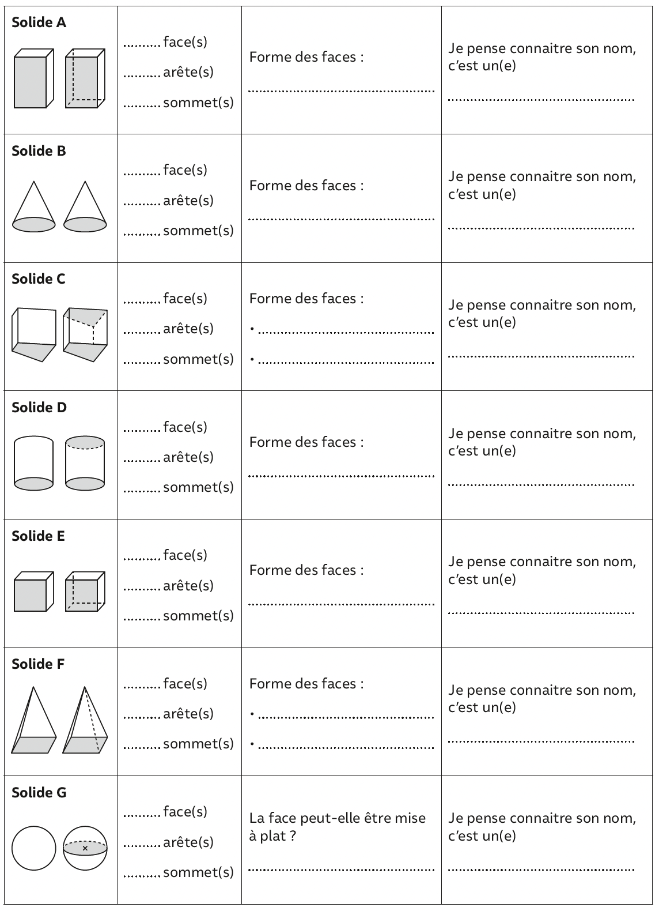
CM1
Les solides : Mission 1

Slide 4
CM1
Les solides : Mission 1
MISE EN COMMUN

Slide 5
CM1
Les solides : Mission 1

Slide 6
CM1
Les solides : Mission 1

Slide 7
Période 5
Semaine 3
Mardi

Slide 8
- Les solides :
Entraînement mission 1
- Nombres entiers : Problèmes

Slide 9
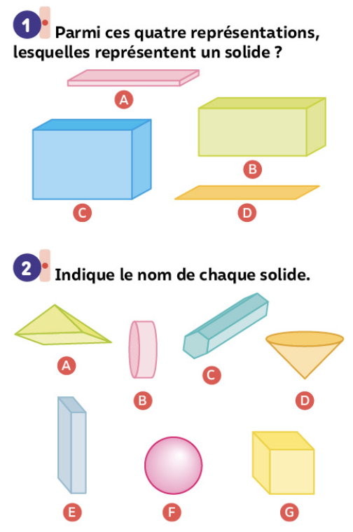
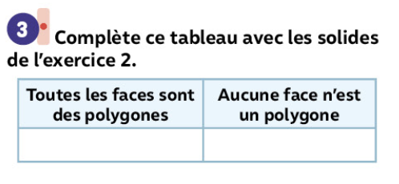
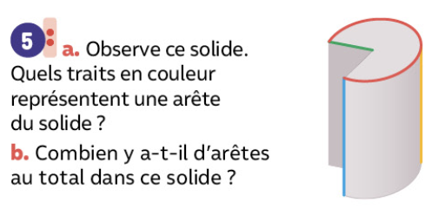
CM1
Les solides : Entraînement mission 1
Ex. 1, 2, 3 et 5 p.146

Slide 10
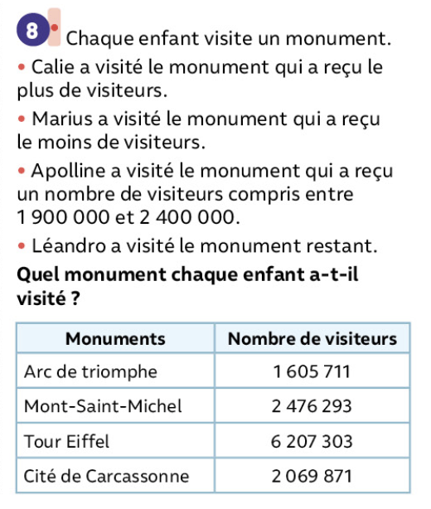
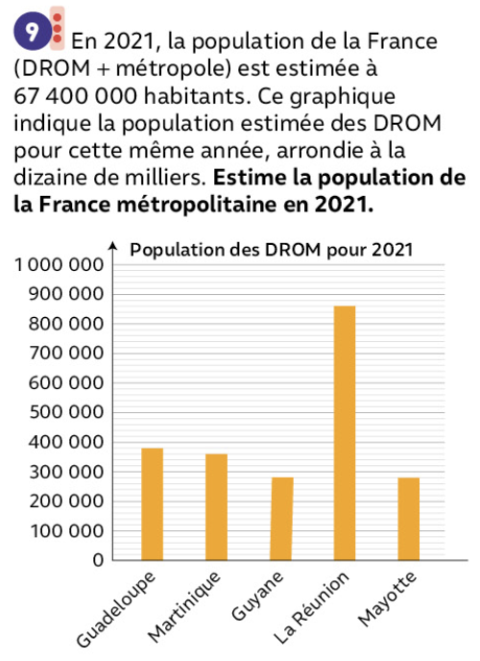
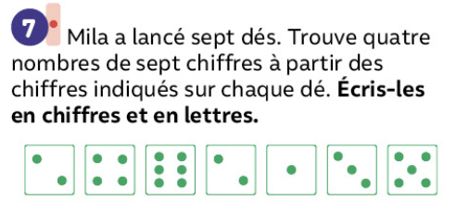
CM1
Problèmes : Entraînement
Ex. 7, 8 et 9 p.18

Slide 11
Période 5
Semaine 3
Jeudi

Slide 12
Les solides : Mission 2

Slide 13
CM1
Les solides : Mission 2

Slide 14
CM1
Les solides : Mission 2
MISE EN COMMUN

Slide 15
CM1
Les solides : Mission 2

Slide 16
CM1
Les solides : Mission 2

Slide 17
CM1
Les solides : Mémo

Slide 18
Période 5
Semaine 3
Vendredi

Slide 19
- Les solides :
Entraînement Mission 2
- Problèmes : entraînement

Slide 20
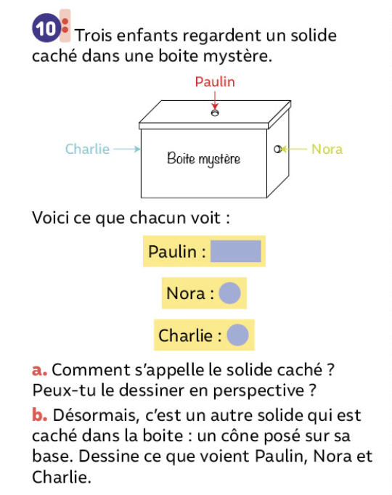
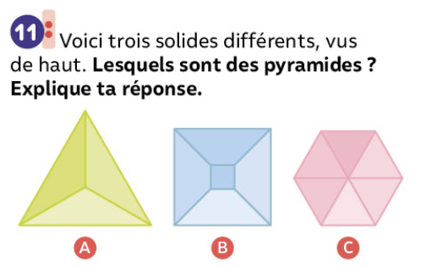
CM1
Les solides : Entraînement mission 2
Ex. 10 et 11 p.147

Slide 21
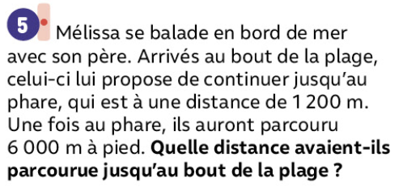
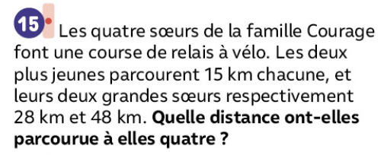
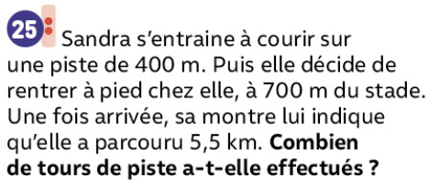
CM1
Problèmes : Entraînement
Ex. 5 p.258, 15 et 25 p.259

